Slide 1


Инструктор по физической культуре
Казаченко Ксения Олеговна
Структурное подразделение муниципального автономного общеобразовательного учреждения «Средняя общеобразовательная школа №4»
«Детский сад «Улыбка»

Slide 2
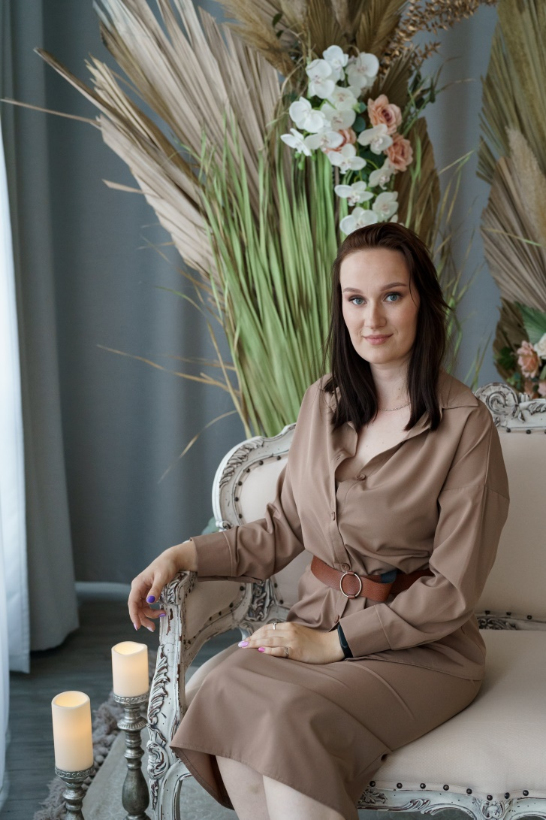
Общие сведения
Дата рождения: 27.10.1994г.
Должность: инструктор по физической культуре
Педагогический стаж: 3 года
Образование: высшее, окончила Нижневартовский государственный университет в 2016 году
Специальность: дошкольное образование (бакалавр)

Slide 3
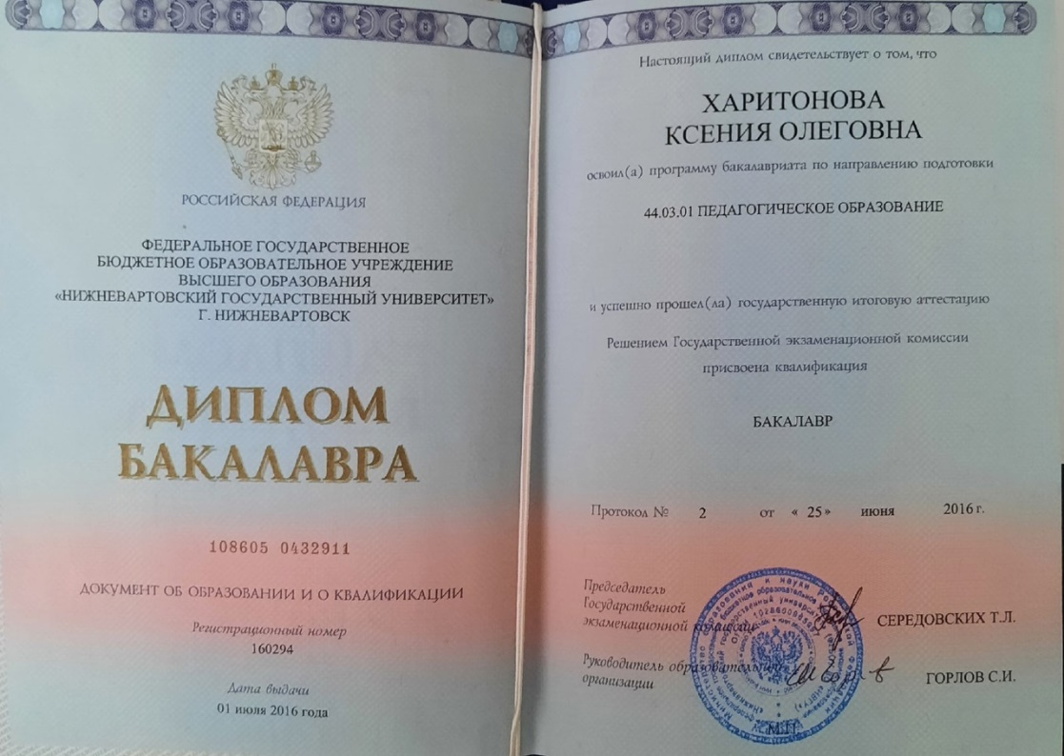
Образование
В 2016 году окончила Нижневартовский государственный университет программа бакалавриата по направлению «Педагогическое образование»

Slide 4
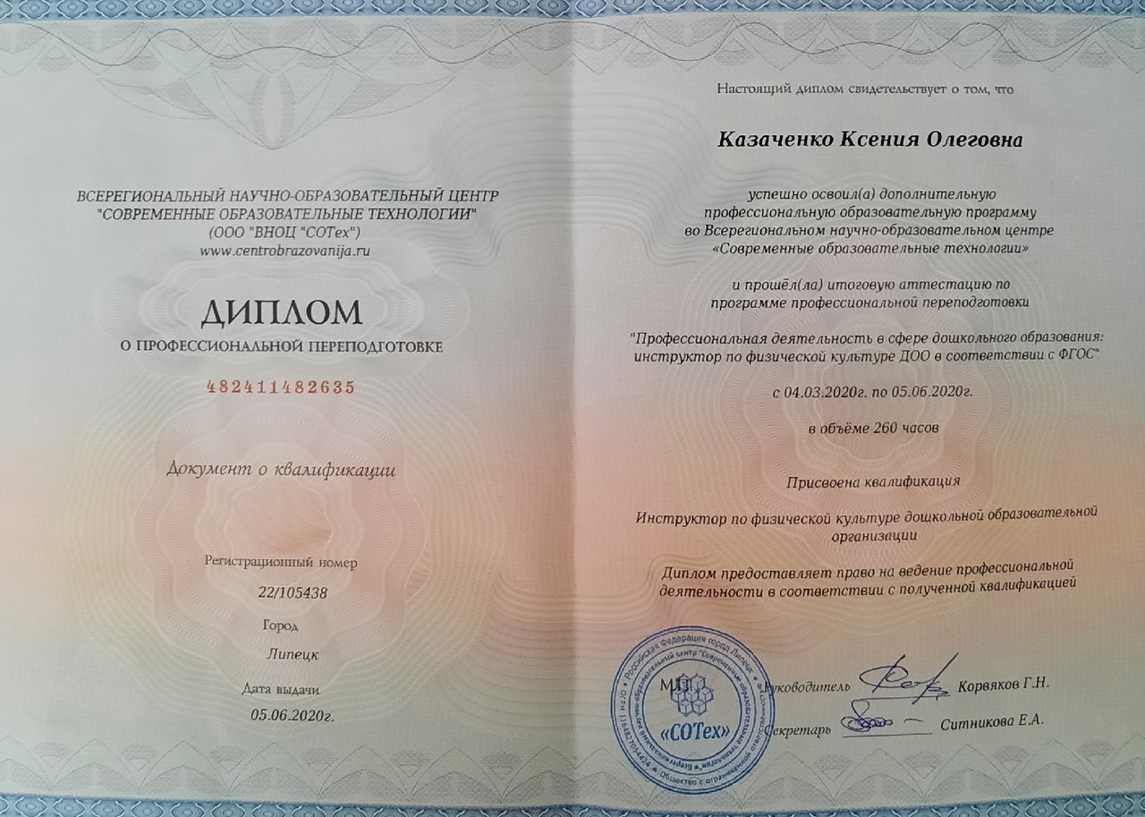

Образование:
В 2020 году прошла профессиональную переподготовку по программе «Профессиональная деятельность в сфере дошкольного образования: инструктор по физической культуре ДОО в соответствии с ФГОС» в объеме 260 часов

Slide 5
Курсы повышения квалификации
«Организация и содержание деятельности инструктора по физической культуре в условиях реализации ФГОС ДО», 16 часов (2019 год)
«Воспитательная работа и технологии активного обучения в условиях реализации ФГОС ДО»72 часа (2019 год)
«Инновационные формы работы с семьей в условиях реализации ФГОС» 16 часов (2020 год)
«Первые шаги по ступенькам финансовой грамотности» 36 часов (2022 год)
Курс «Основы информационной безопасности» (2020 год)
Участие в вебинаре «Эффективные практики поддержки и сопровождения молодых педагогов» (2020 год)

Slide 6
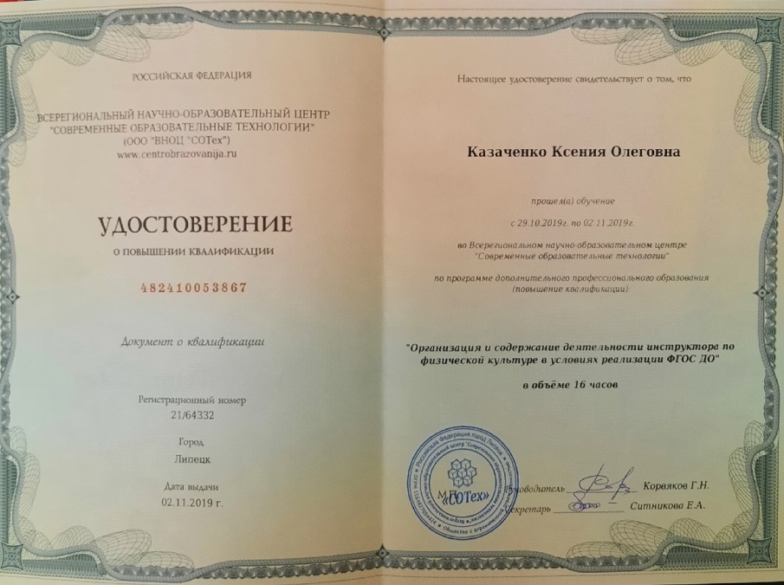
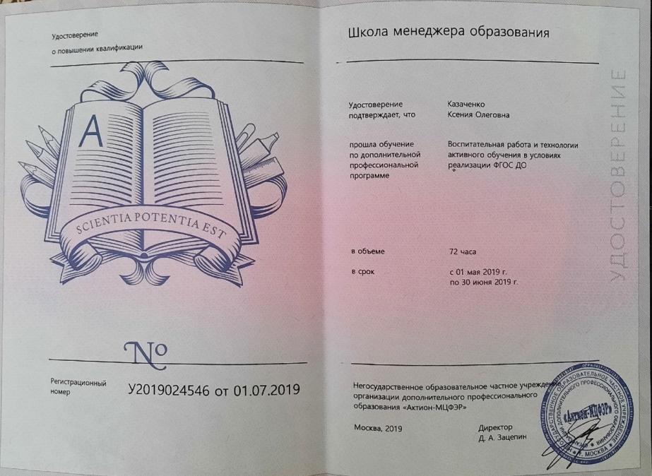
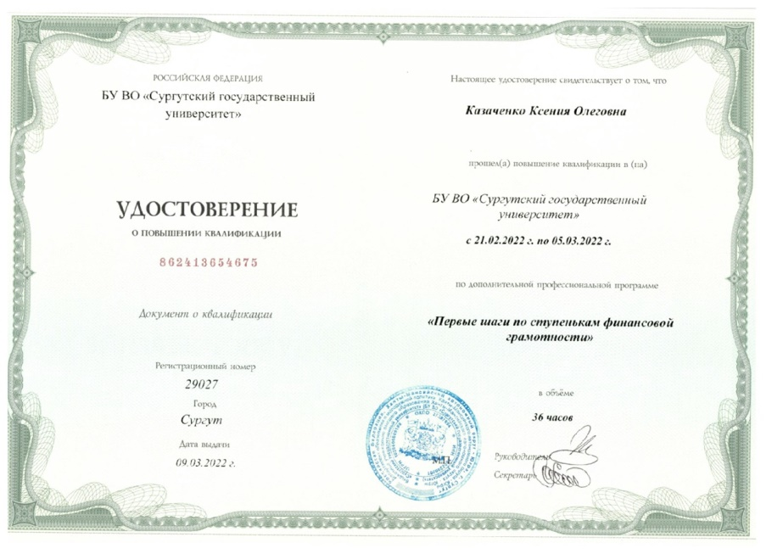

Курсы повышения квалификации

Slide 7
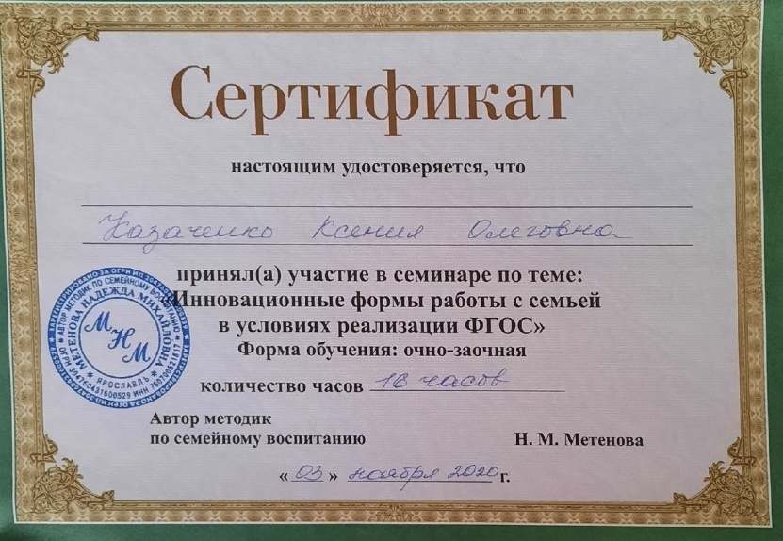
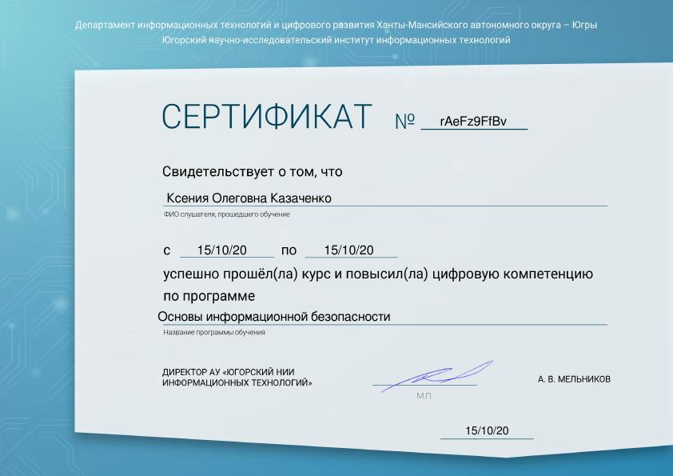
Курсы повышения квалификации

Slide 8
Жизненный девиз:
Чтоб успешно развиваться
Нужно спортом заниматься
Нам полезно без сомненья
Все, что связано с движеньем.
Педагогическое кредо:
«Забота о здоровье – это важнейший труд воспитателя. От здоровья и жизнерадостности детей зависит их духовная жизнь, умственное развитие, прочность знаний, вера в свои силы.»
(В. А. Сухомлинский)

Slide 9
Цель работы: поднять уровень физической подготовленности детей.
Задачи:
-укреплять здоровье дошкольников;
-развивать двигательные способности;
-способствовать физическому развитию детей;
-воспитывать потребность к самостоятельным занятиям физической культурой и спортом.

Slide 10
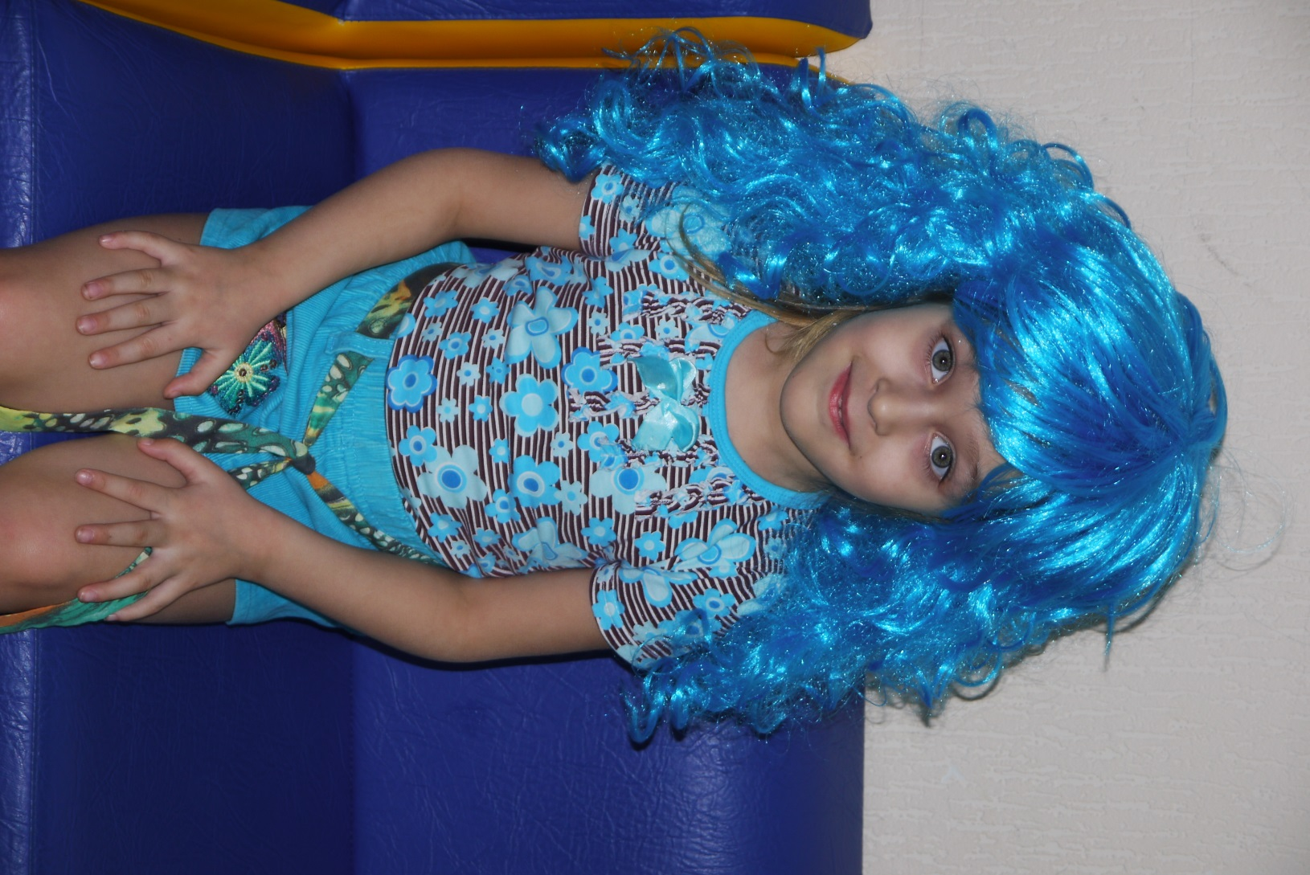
В соответствии с ФГОС систему педагогического взаимодействия с воспитанниками осуществляю по следующим направлениям:
- непосредственно организованная образовательная деятельность;
- совместная деятельность инструктора по физической культуре и детей;
- самостоятельная двигательная деятельность детей в режиме дня.

Slide 11
В своей работе использую следующую модель физкультурно–оздоровительной работы с воспитанниками ДОУ, включающую в себя:
- НОД
- Утренняя, бодрящая, дыхательная, корригирующая и пальчиковая гимнастики
- Физкультминутки и динамические паузы
- Подвижные, спортивные игры и упражнения в зале и на прогулке
- Активный отдых (физкультурные досуги и праздники, дни здоровья)
- Индивидуальная работа с детьми

Slide 12


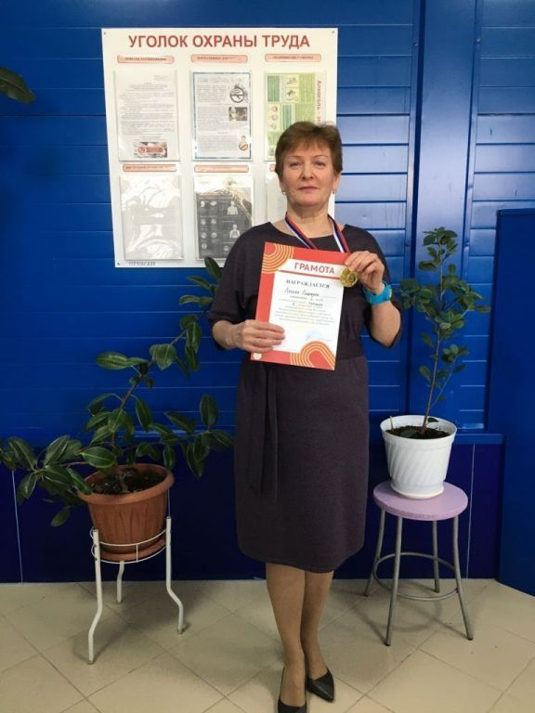
Достижения воспитанников
Воспитанники и сотрудники детского сада «Улыбка» ежегодно принимают участие в муниципальном этапе Фестиваля Всероссийского физкультурно - спортивного комплекса «Готов к труду и обороне», занимая личные первенства города

Slide 13
Достижения воспитанников
Личные первенства:
III место по бегу на 30 м, с высокого старта с результатом 5,69
III место прыжок в длину, с результатом 168 см
II место по наклону вперед из положения сидя на полу с результатом 20 см
II место по наклону вперед из положения сидя на полу с результатом 18 см
III место по наклону вперед из положения сидя на полу с результатом 17 см
II место по бегу на 300 м, с высокого старта с результатом 1,07
Так же воспитанники награждены знаками отличия:
Бронзовые знаки отличия – 5 человек
Серебряные знаки отличия – 13 человек
http://school4-megion.ru/site/pub?id=66

Slide 14
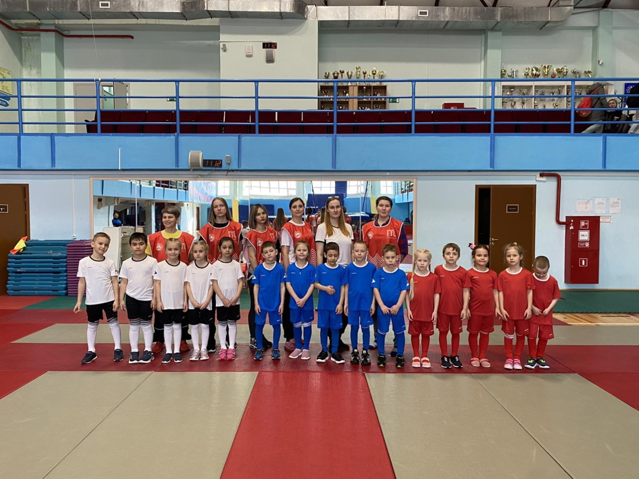
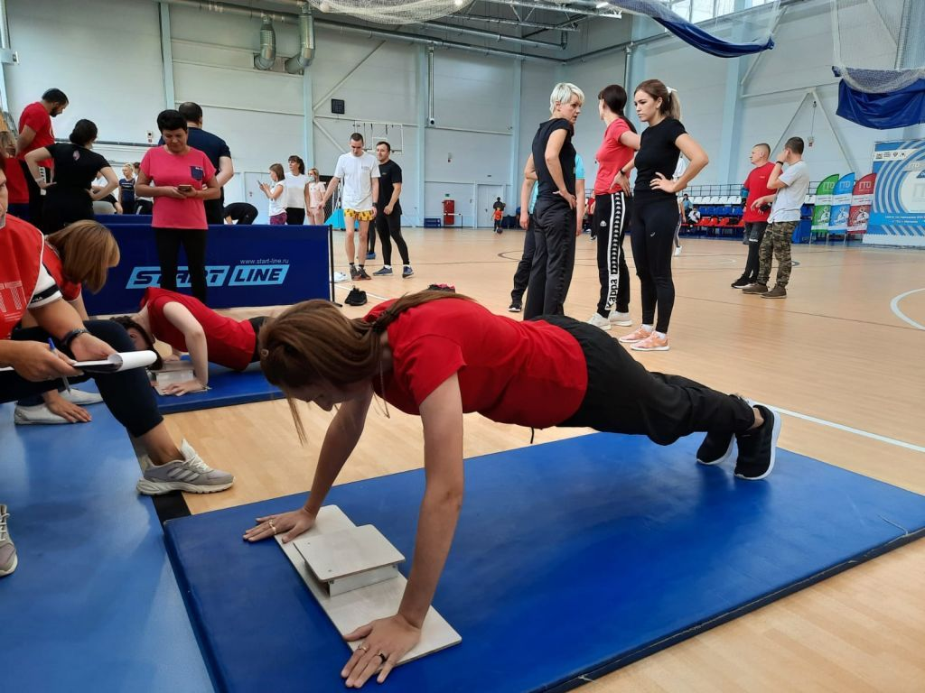
Достижения воспитанников

Slide 15
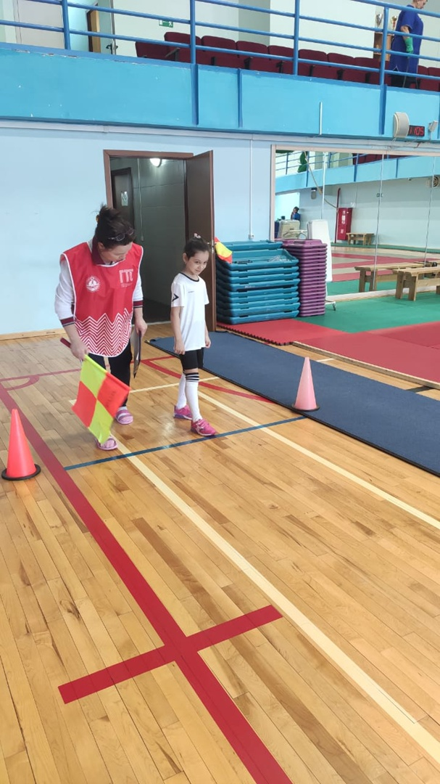
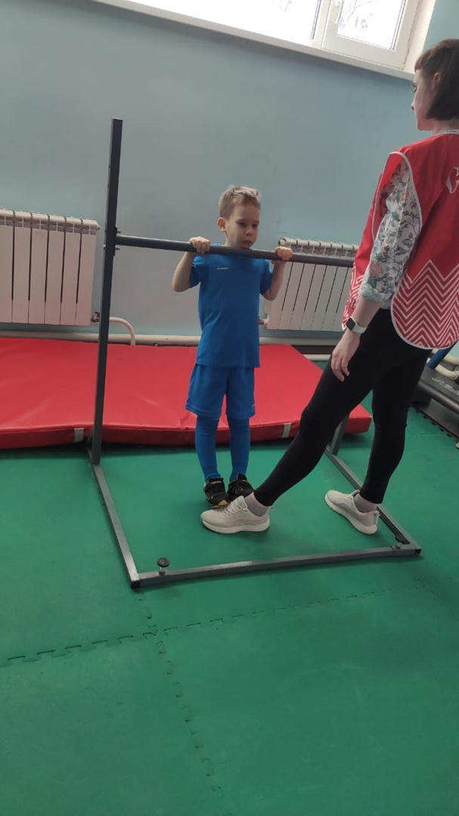
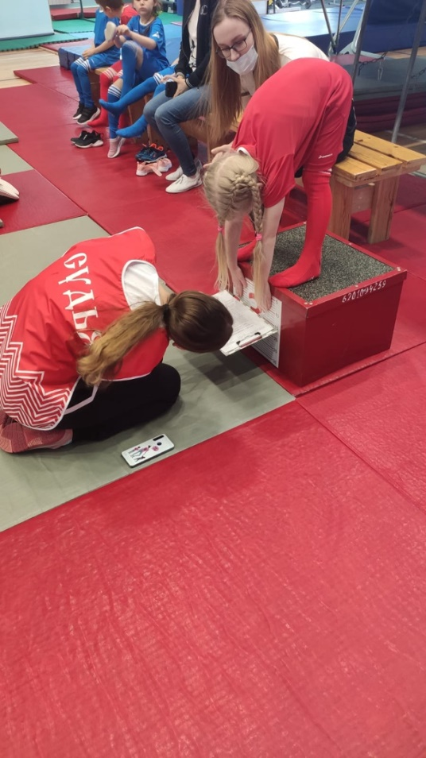
Достижения воспитанников

Slide 16
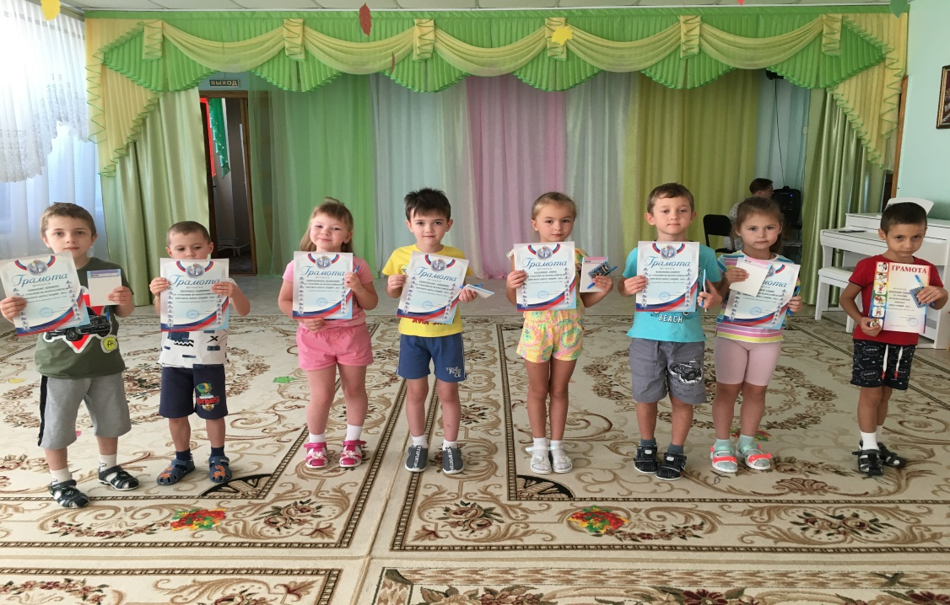
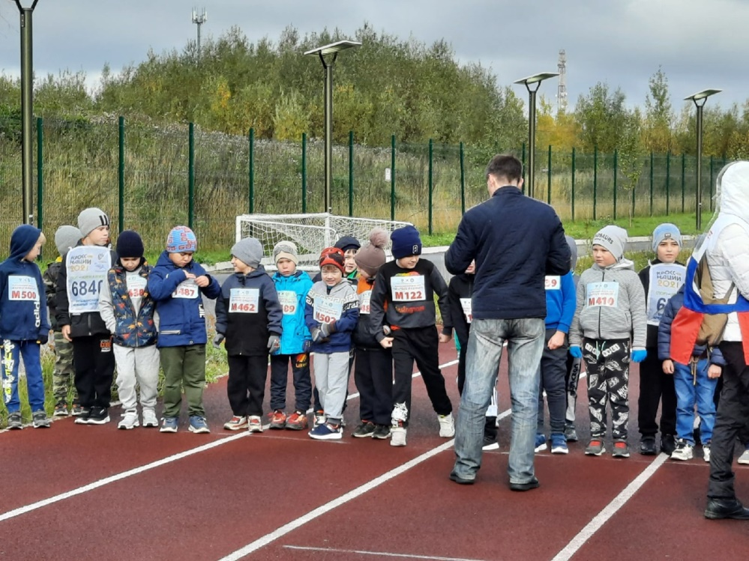
Достижения воспитанников
Воспитанники детского сада «Улыбка» приняли участие в Кроссе Нации

Slide 17
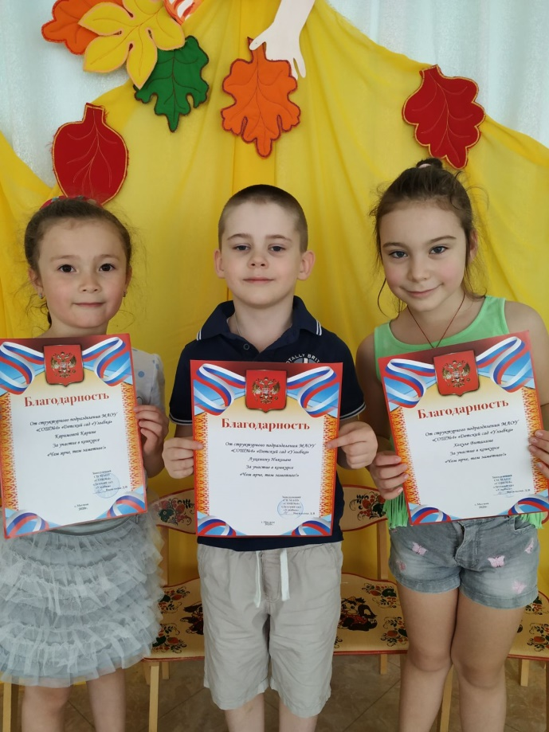
Достижения воспитанников
С 2019 года являюсь руководителем отряда ЮИД, систематически провожу мероприятия и акции по правилам дорожного движения (ПДД) в детском саду, выступая в качестве организатора при поддержке инспекторов ГИБДД
Акция «Чем ярче, тем заметнее!»

Slide 18
Праздники, развлечения, досуг

Slide 19
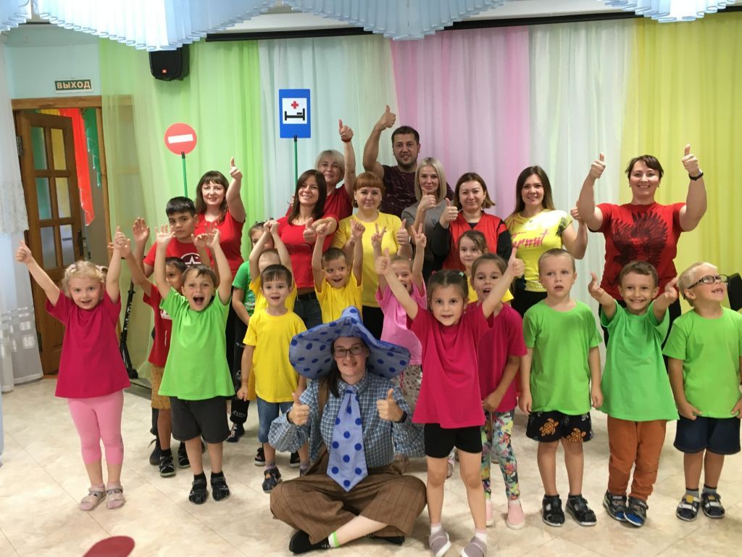
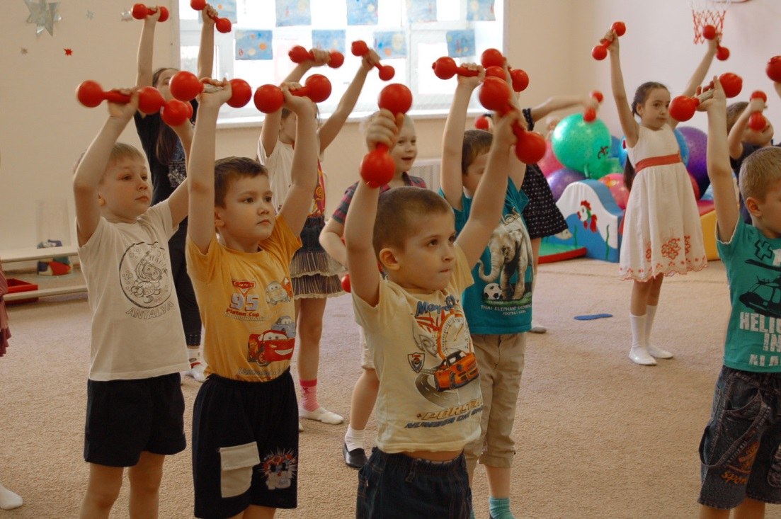
«Путешествие в страну Безопасности с Незнайкой»

Slide 20
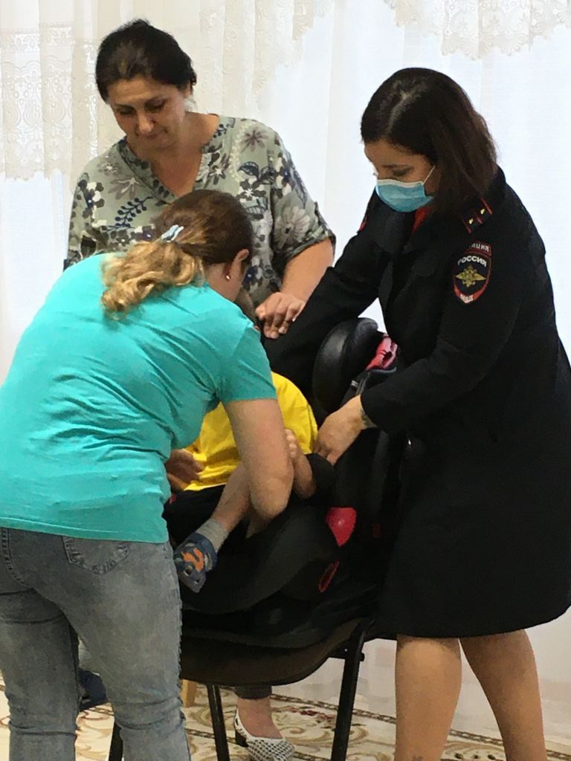
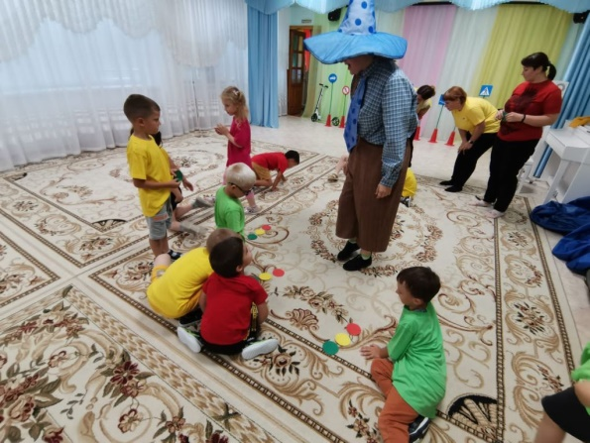
«Путешествие в страну Безопасности с Незнайкой»
в группе «Солнышко», «Ладушки», «Пчёлки», «Колокольчики» были проведены мероприятия с родителями и детьми «Путешествие в страну Безопасности с Незнакой». Дети и родители повторили правила передвижения на велосипеде и самокате, поговорили о необходимости использования автокресла для безопасности ребенка, поучаствовали в викторине по ПДД.
Веселые эстафеты помогли закрепить все изученные правила и научить Незнайку правильно вести на проезжей части. Завершилось мероприятие детско-родительским флэшмобом.

Slide 21
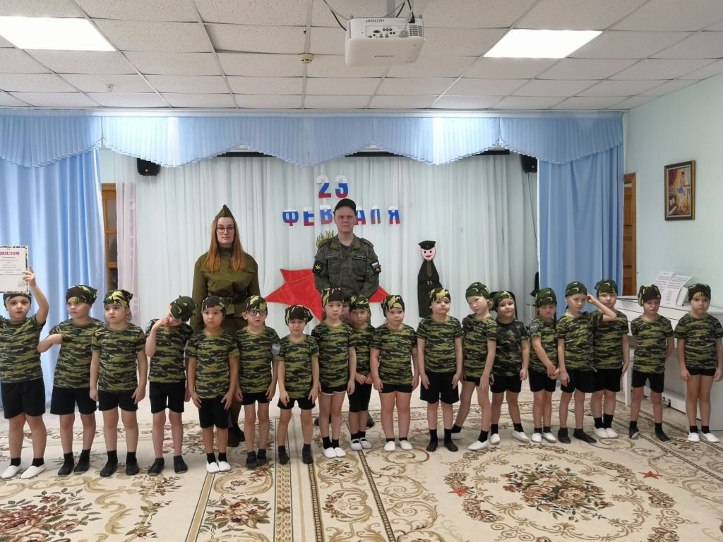
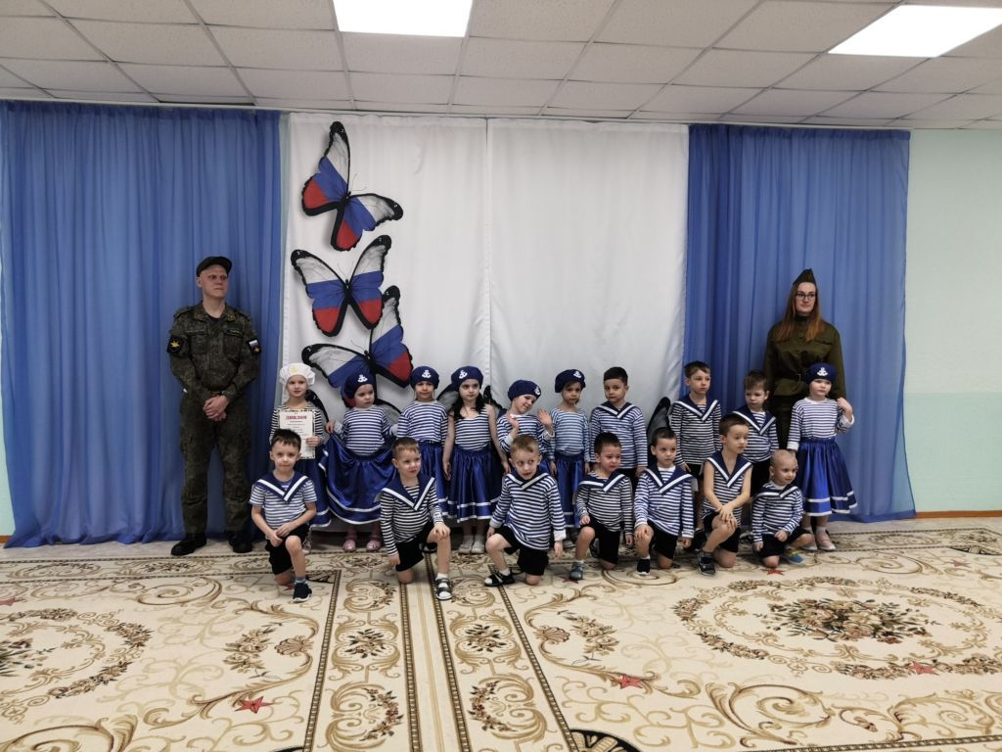
Строевая подготовка
В целях воспитания патриотизма и любви к Родине в нашем саду 14 февраля 2022 года прошел смотр строя и песни среди воспитанников 3-7 лет. В смотре приняли участие 6 групп.

Slide 22
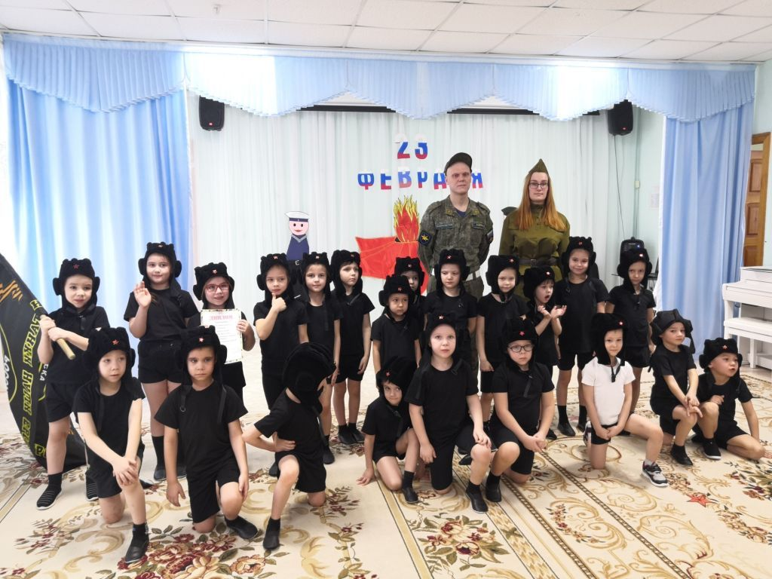
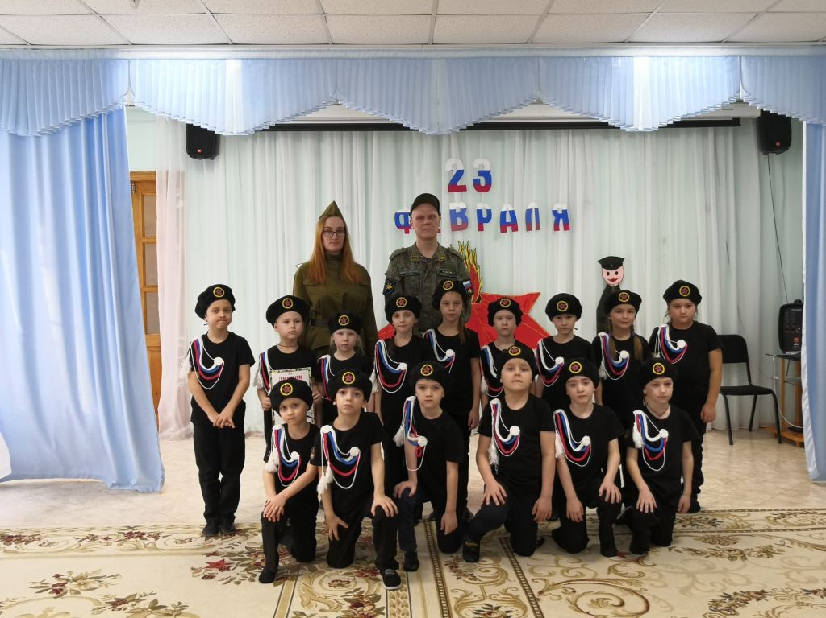
Строевая подготовка
Отряд каждой группы подготовил выступление по строевой подготовке, которое оценивалось по следующим показателям:
- внешний вид (форма, эмблема);
- дисциплина строя (равнение в шеренгах и колоннах, ноги вместе, носки врозь, руки сжаты в кулак);
- четкость и правильность выполнения команд;
- четкость и правильность подачи команд, рапорт командира;
- качество прохождения в строю и исполнения песни

Slide 23
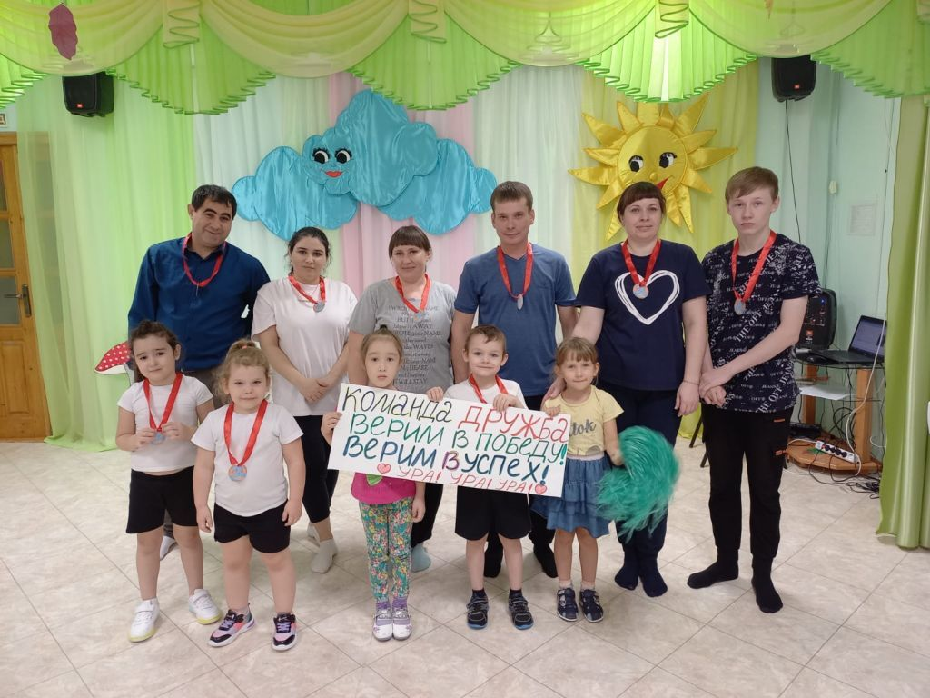
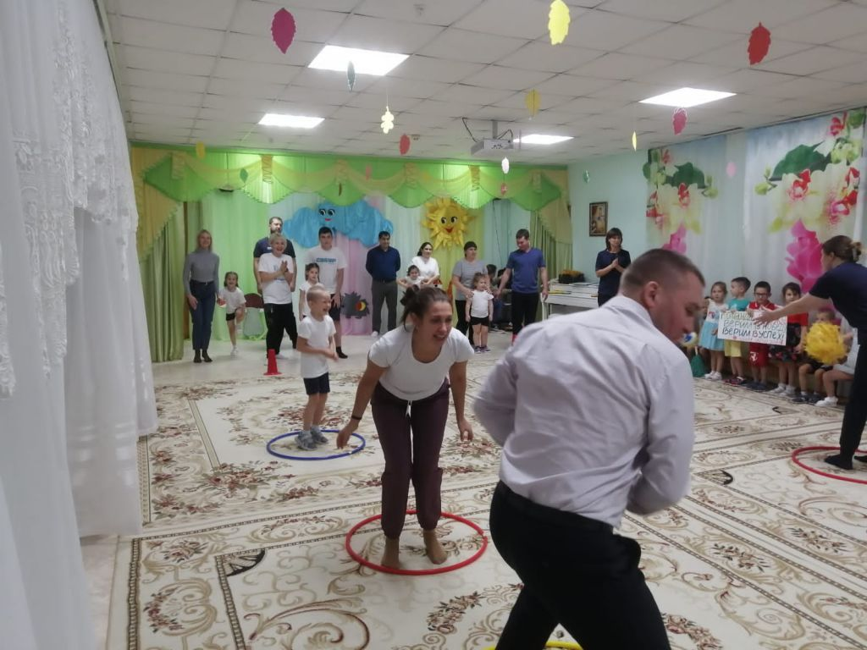
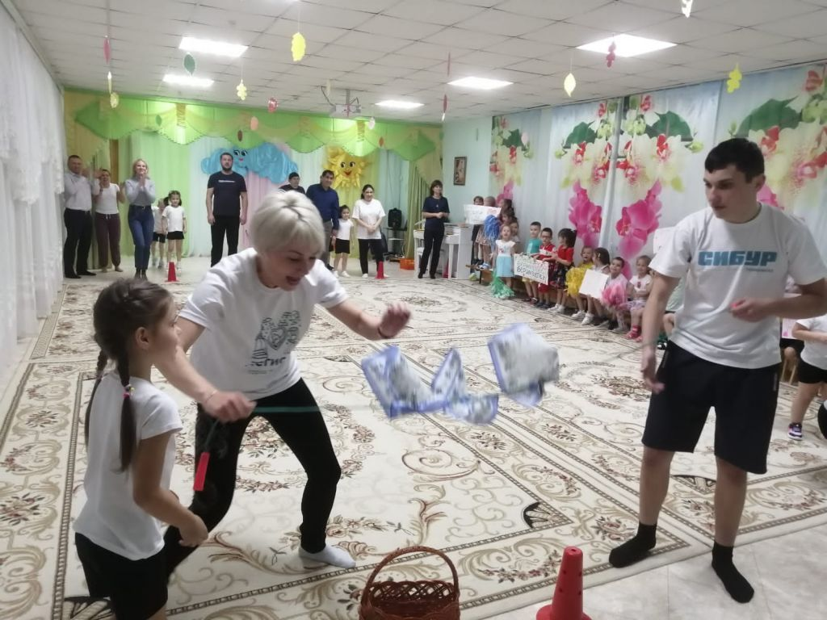
«Мама, папа я – спортивная семья!»
Здоровый образ жизни должны вести все члены семьи. Ведь родители для своих детей являются примером для подражания.
http://school4-megion.ru/site/pub?id=64

Slide 24
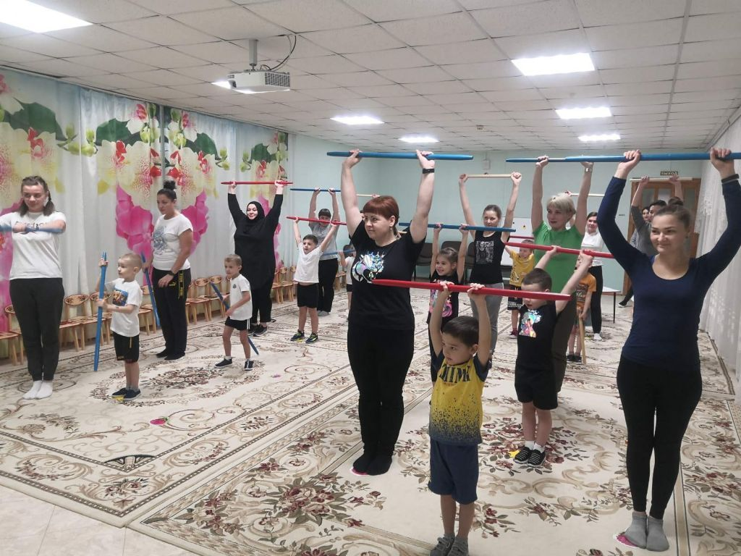
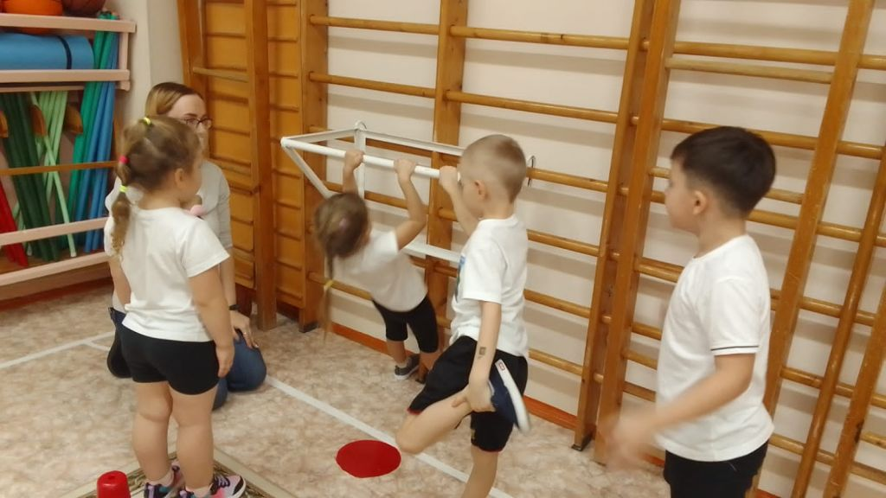
Квест-игра «Цветок Здоровья»
Мероприятие проводилось в рамках подготовки к педсовету «Формирование навыков здорового образа жизни и культуры здоровья в семье как базовой ценности, посредством использования традиционных и нетрадиционных форм взаимодействия с родителями».

Slide 25
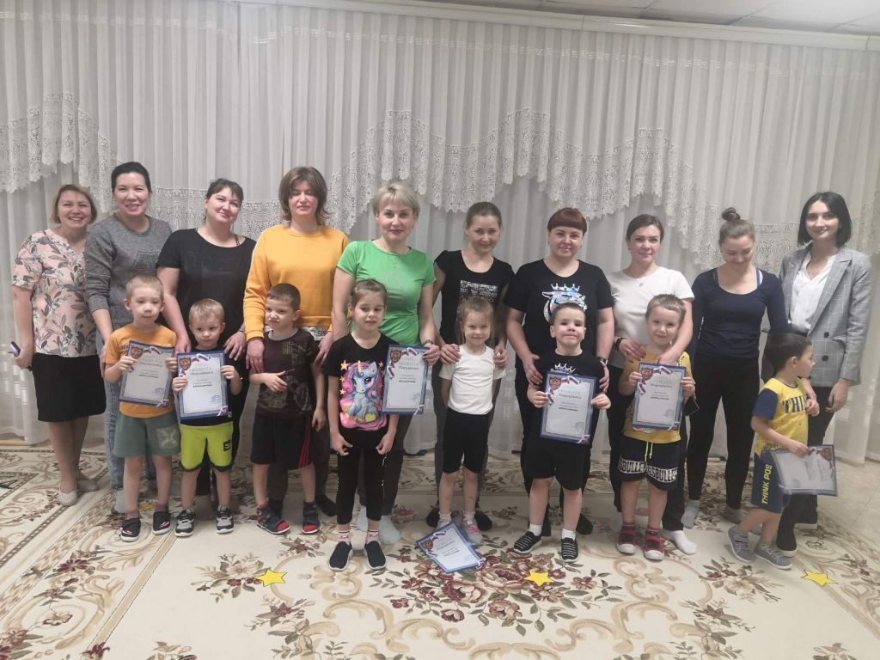
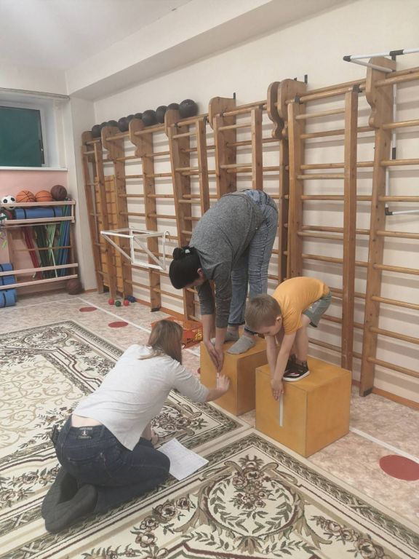
Квест-игра «Цветок Здоровья»
http://school4-megion.ru/site/pub?id=106

Slide 26
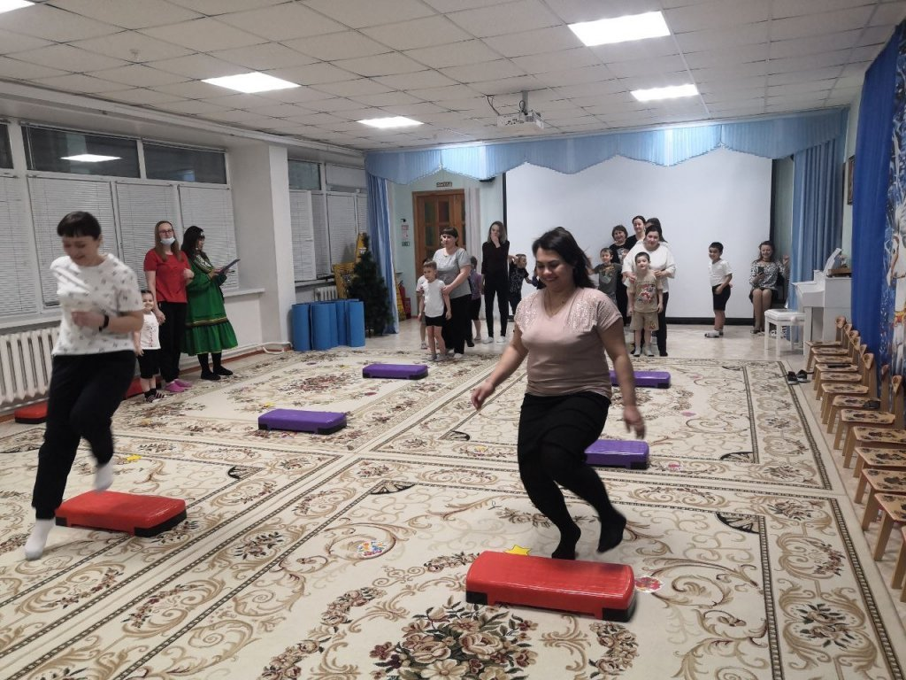
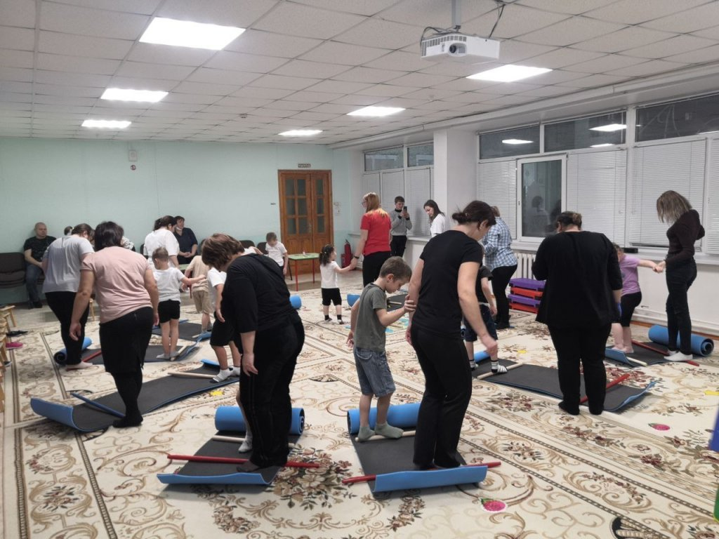
Семейный клуб «В гости к народам ханты и манси»
Специалисты детского сада «Улыбка» провели семейный клуб с семьями подготовительных групп на тему «В гости к народам ханты и манси», который был приурочен ко дню рождения ХМАО-Югра.
День рождения нашего округа – это праздник всех взрослых и детей, живущих в Ханты-Мансийском автономном округе - Югре.

Slide 27
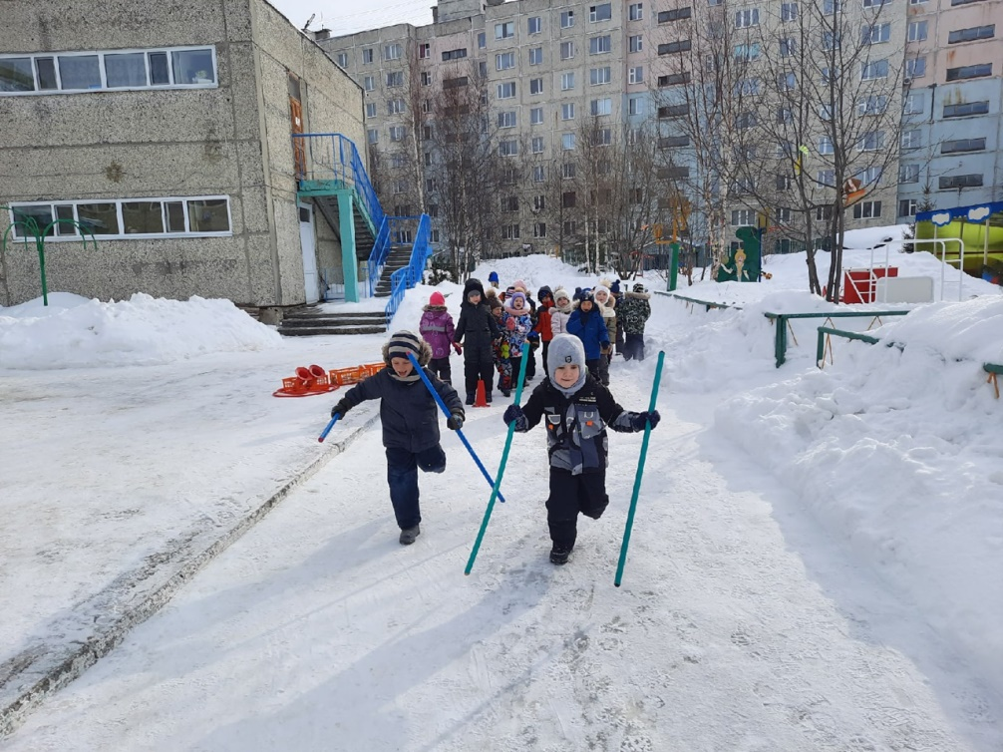
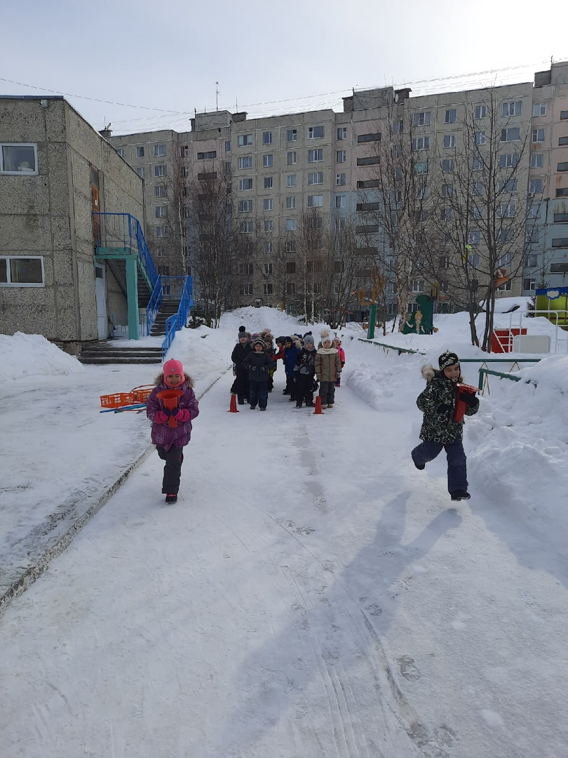
«Зимние забавы»

Slide 28

Достижения педагога

Slide 29
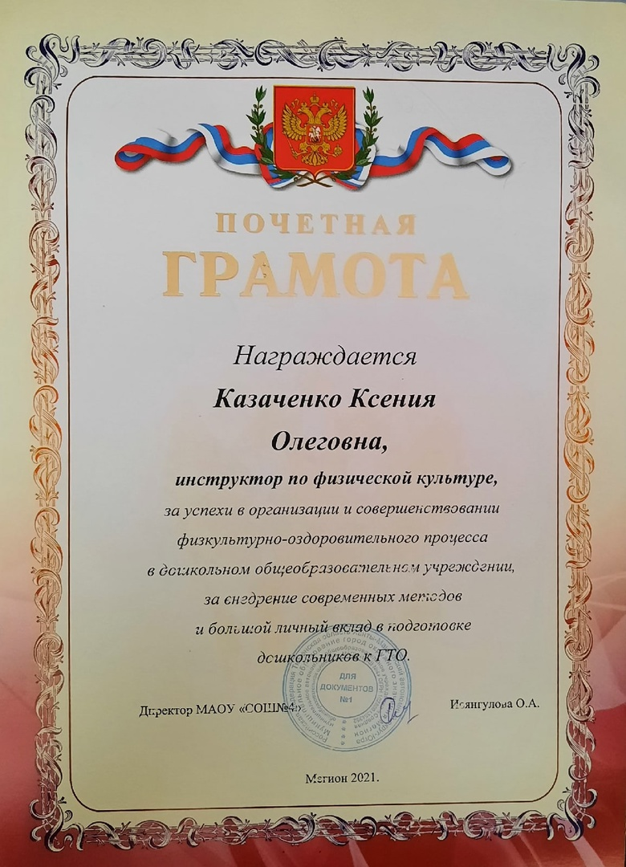
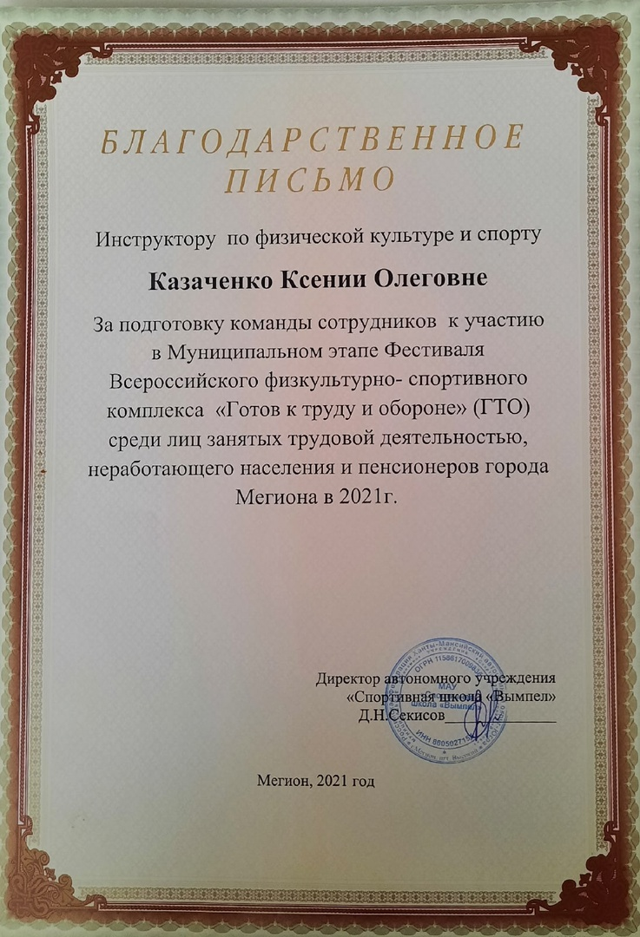
Достижения педагога

Slide 30
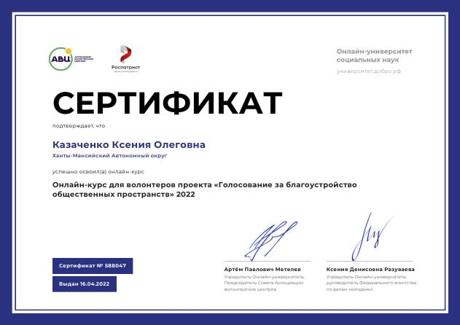
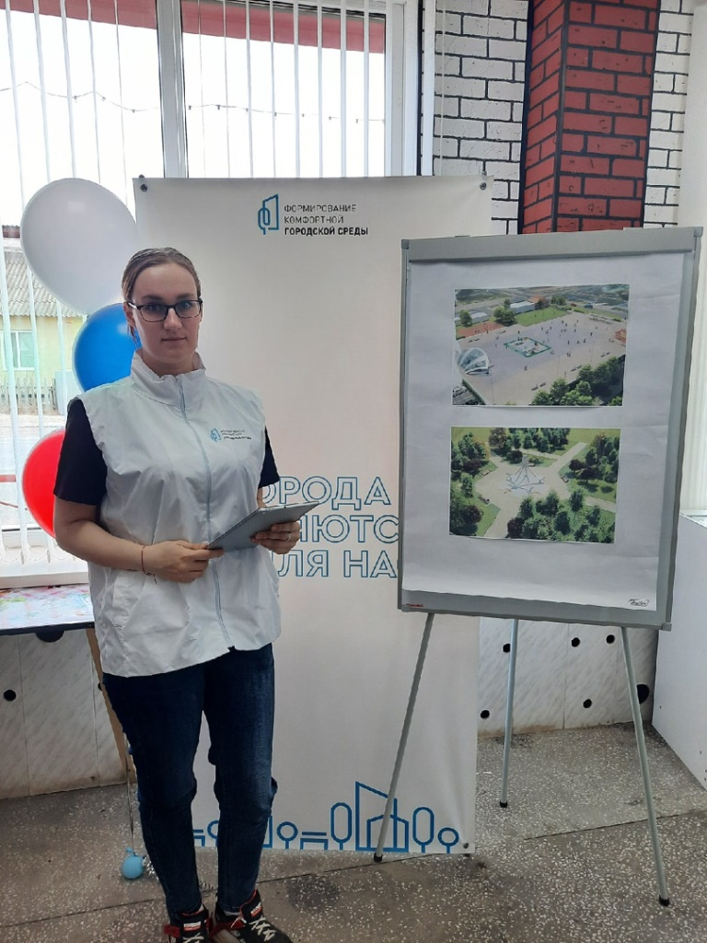
Достижения педагога

Slide 31
Педагогические разработки
Рабочая программа | https://cloud.mail.ru/public/kPMq/bBWdByotd
Программа дополнительного образования по степ-аэробике «Волшебные ступеньки» | https://cloud.mail.ru/public/F7v4/3Ebwwguyx
Программа дополнительного образования по туристско – краеведческой деятельности «Азбука туризма» | https://cloud.mail.ru/public/TzsP/qJvjv5oJt
Организация физкультурно-оздоровительной работы и пропаганды здорового образа жизни в ДОУ.( Консультация для педагогов) | https://cloud.mail.ru/public/ubPD/5hJ1TP5A5
Памятки\Консультации\Буклеты для родителей | https://cloud.mail.ru/public/hko6/CMJDqN8mZ

Slide 32
СПАСИБО ЗА ВНИМАНИЕ!

